Slide 1
Педагогическое наследие К. Д. Ушинского: Дайджест педагога-наставника.
Подготовила: Павлова Е.П., руководитель ММО учителей химии г.Новосибирска

Slide 2
2023 год Указом Президента России Владимира Путина объявлен Годом педагога и наставника.
Миссия Года – признание особого статуса педагогических работников, в том числе выполняющих наставническую деятельность.
К.Д.Ушинский одним из первых обратил внимание на роль воспитания, наставничества в профессии учителя, он писал, что главная цель учительской профессии – зажечь в человеке «жажду серьезного труда, без которого жизнь не может быть ни достойной, ни счастливой».

Slide 4
Во второй половине ХIХ — начале ХХ в. были выделены три модели воспитательной деятельности классного наставника
.
1. Практико-ориентированная — модель, основной целью которой является воспитание дисциплинированных, активных, мыслящих людей, служащих на благо Отечества.
Для достижения данной цели классным наставником реализовывались следующие направления воспитания:
воспитание дисциплинированности («культуры поведения») как качества личности.
трудовое воспитание (формирование у воспитанников положительного отношения к труду)
воспитание навыков учебной деятельности (развитие познавательного интереса и применение полученных знаний на практике, выработку самостоятельности и самоконтроля.

Slide 5
Модели воспитательной деятельности классного наставника
2. Нравственно-ориентированная модель, в рамках которой наставник стремится раскрыть индивидуальность и уникальность каждого воспитанника. С этой точки зрения, классный наставник должен осуществлять следующие направления воспитания:
нравственное воспитание — предусматривает формирование нравственных качеств личности (доброта, честность, справедливость).
гражданское воспитание — воспитание внутренней свободы и уважения к государственной власти, чувств собственного достоинства, патриотизма.
эстетическое воспитание — процесс целенаправленного развития способности личности к полноценному восприятию и пониманию прекрасного в жизни.

Slide 6
Модели воспитательной деятельности классного наставника
3. Профессионально-ориентированная модель воспитательной деятельности. Классный наставник — это педагог-воспитатель, стремящийся к совершенствованию своих профессиональных и личностных качеств, педагогических умений и навыков, самонаблюдению, самоанализу, совершающий постоянный педагогический поиск.

Slide 7
Главная идея заключается в том, что «только личность (учителя, воспитателя, классного наставника) может действовать на развитие и определение личности (ученика, гимназиста, человека), только характером можно образовать характер…».

Slide 8
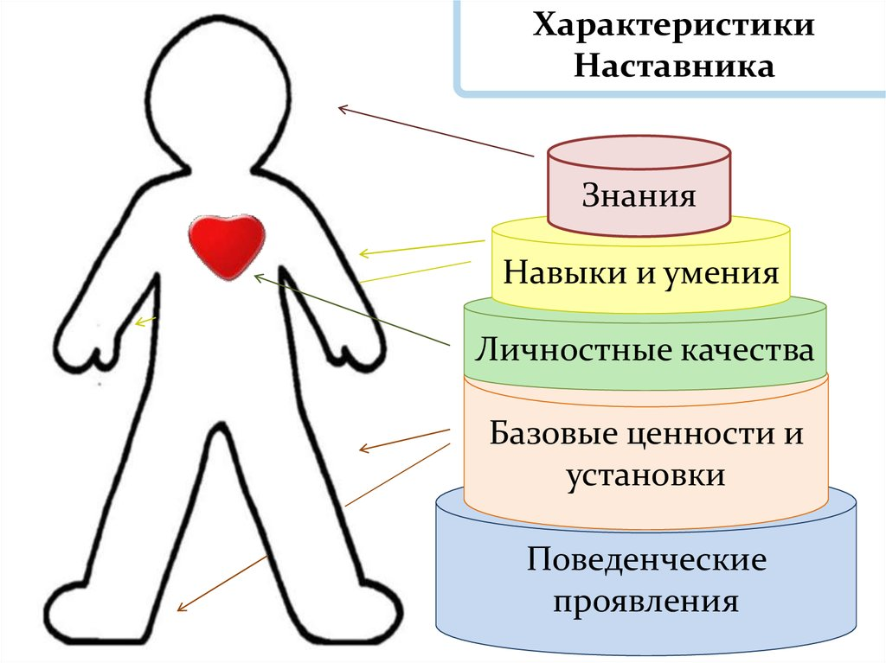

Slide 10
Литература
1. Ичетовкина, Н. М. Идеи К. Д. Ушинского в исследовании феномена классного наставничества в отечественной дореволюционной гимназии / Н. М. Ичетовкина. — Текст : непосредственный // Образование и воспитание. — 2015. — № 5 (5). — С. 12-14. — URL: https://moluch.ru/th/4/archive/18/343/ (дата обращения: 18.04.2023).
2. Ушинский К. Д. Воспоминания об обучении в Новгород-Северской гимназии. — М.: Директ-Медиа, 2012.
3. Ушинский К. Д. Письма о воспитании наследника русского престола // Собр. пед. соч. в 6 т. — Т.1. — М.: Педагогика, 1988. 4. Ушинский К. Д. Три элемента школы // Журнал для воспитания. — 1857. № 5. — С.67.

